Slide 1
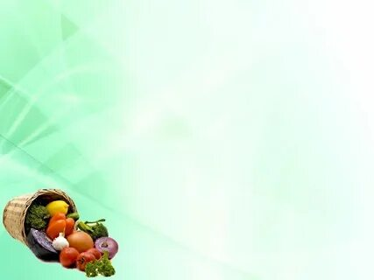
«А ну-ка мамы!»
мастер - класс
поговорим о правильном питании,
приготовление здоровой пищи

Slide 2
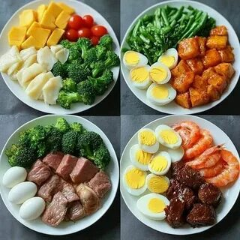
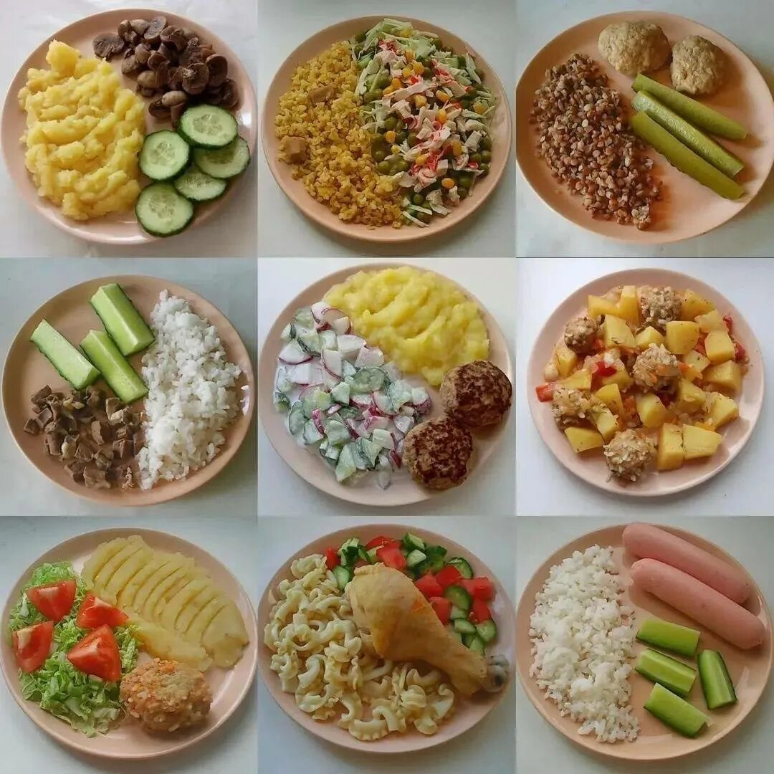

Slide 3
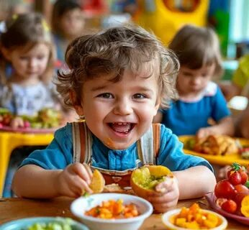
Питание для детей должно быть организованно таким образом, чтобы обеспечить нормальный рост и развитие детского организма, подготовить мышцы, кости и мозг к резкому возрастанию умственных и физических нагрузок и изменению режима, связанному с началом посещения детского сада и в дальнейшем в школу.
Питание должно быть разнообразным, это служит основой его сбалансированности. Важно формировать у ребенка разнообразный вкусовой кругозор. Одним из важных факторов здоровья ребенка является организация рационального питания.

Slide 4
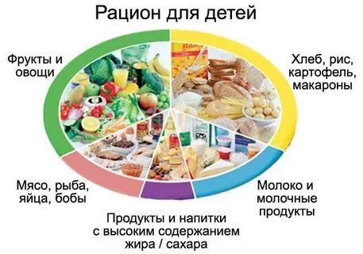
В рацион ребёнка необходимо включать все группы продуктов – мясные, молочные, рыбные, растительные;
Еда ребёнка должна быть разнообразной как в течение дня, так и в течение недели. Надо помочь ребёнку “распробовать” вкус разных блюд. Проявите фантазию, боритесь с возникновением у ребёнка консервативностью к еде. Учитывайте индивидуальные особенности ребёнка, возможную непереносимость продуктов.

Slide 5
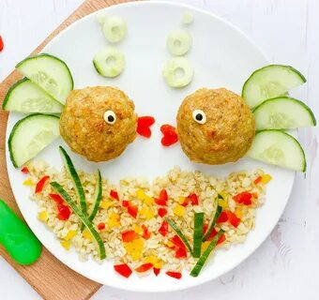
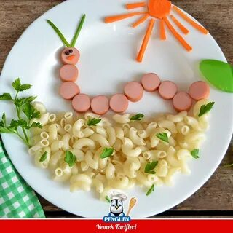
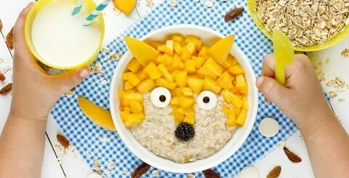
Здоровое питание для детей — это не только сбалансированность, но и определенные привычки, прививаемые с самого детства:
Введите дробный режим питания. Рекомендуется 4-5 приемов пищи в день небольшими порциями — 3 основных и 2 дополнительных.
Еда должна выглядеть привлекательно для ребенка
Ешьте вместе с детьми. Лучший пример — ваш собственный.
Избегайте фаст-фуда
Не заставляйте детей есть то, что им не нравится. Ценность одного продукта в большинстве случаев можно заменить другим.
Если вы будете питаться правильной и полезной пищей, то, скорее всего, ваши дети «пойдут по вашим стопам».
Самое главное в здоровом питании – разнообразие. Детское питание должно сочетать и продукты животного, и продукты растительного происхождения; как сырые, так и термически обработанные блюда. Здоровое питание для детей закладывает фундамент их полноценной жизни, обеспечивает их рост, физическое и умственное развитие.

Slide 6
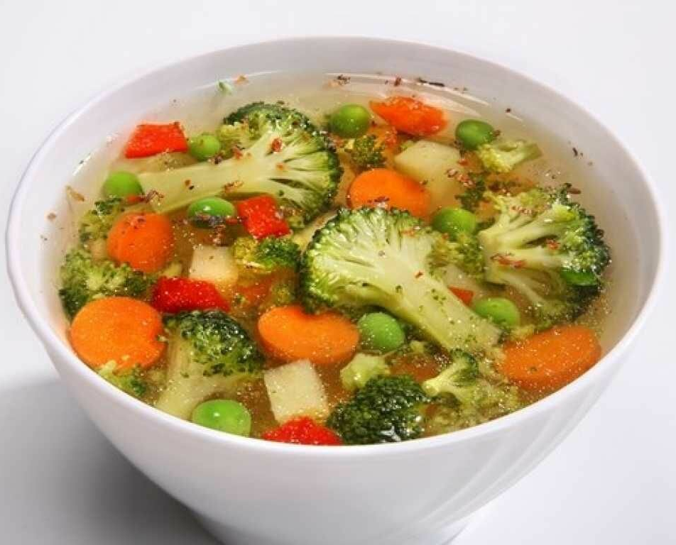
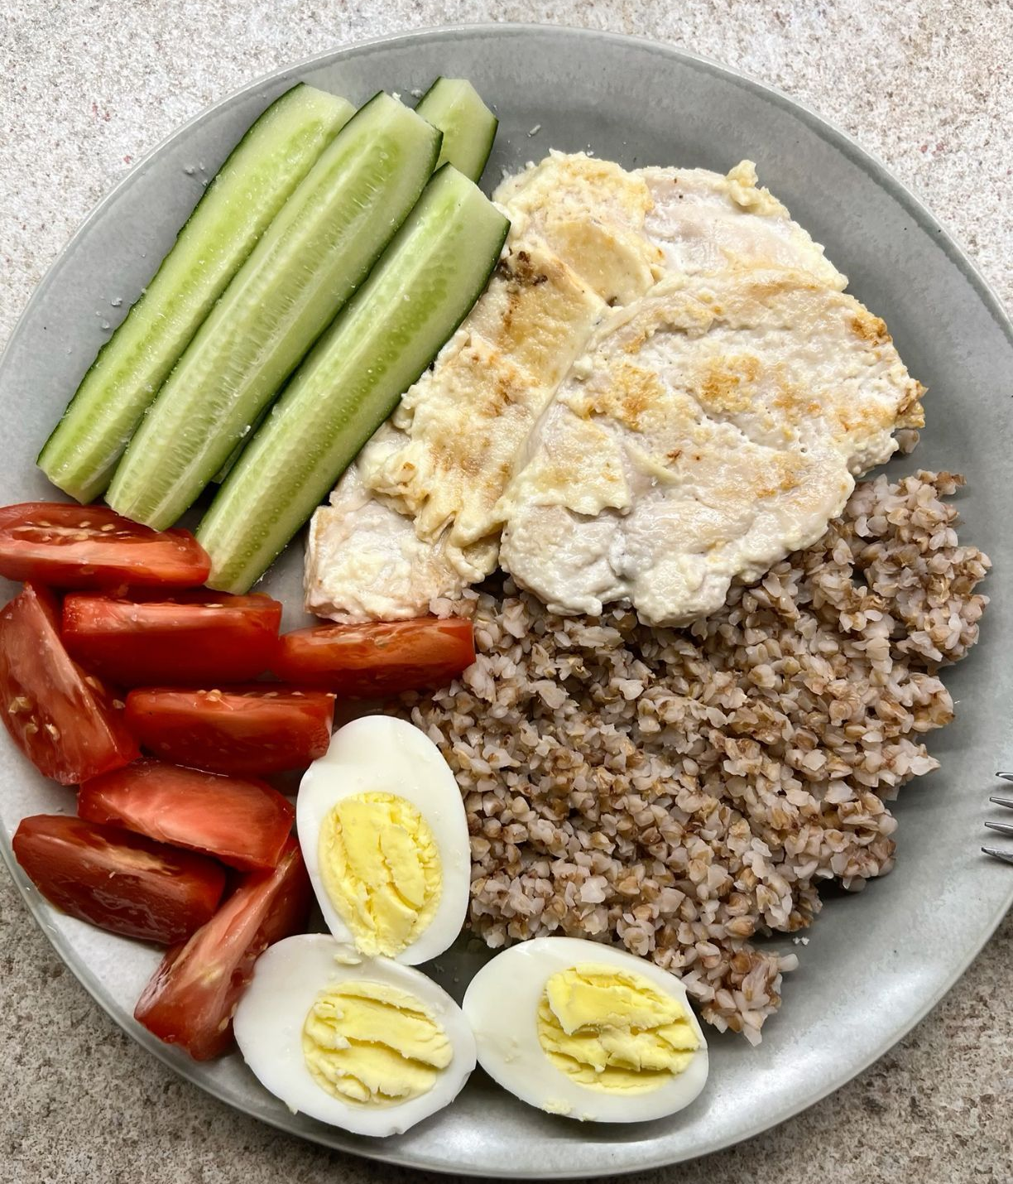
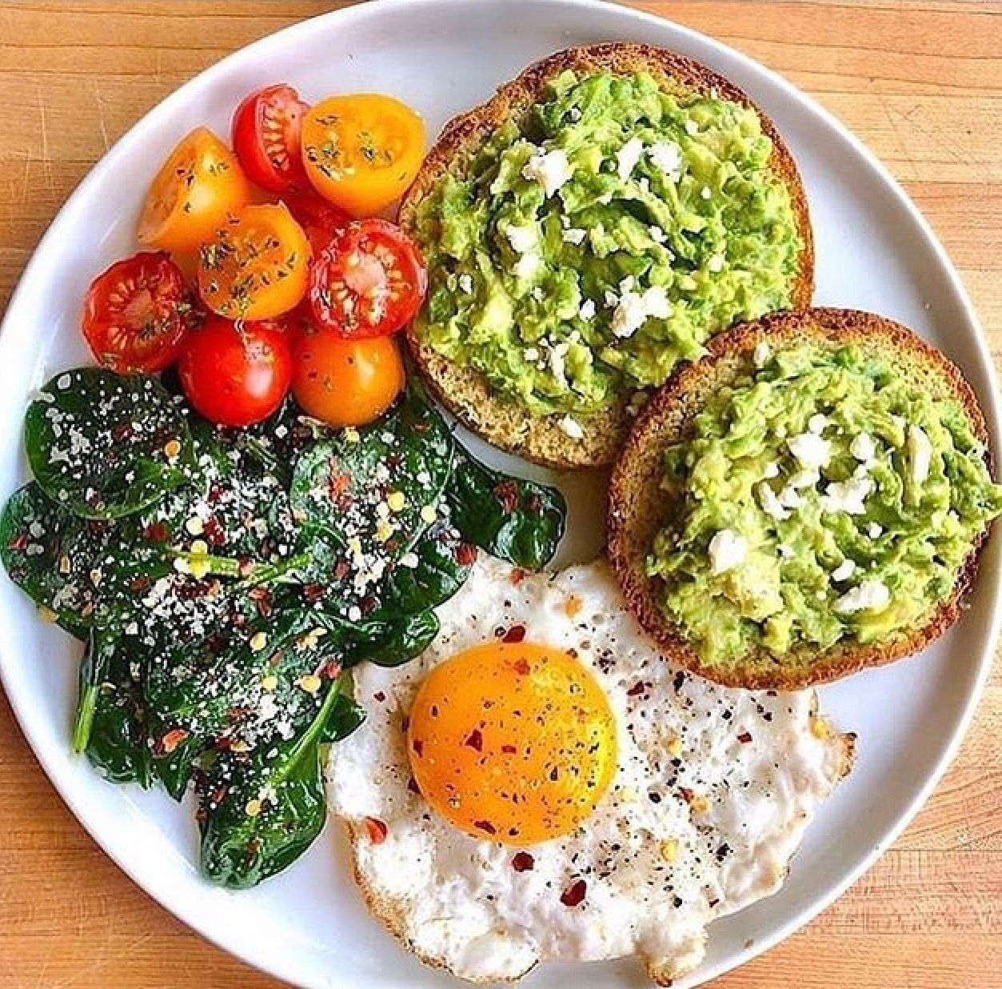
В каждой семье есть любимое блюдо, которое мамы готовят с любовью соблюдая все правила приготовления правильной еды.

Slide 7
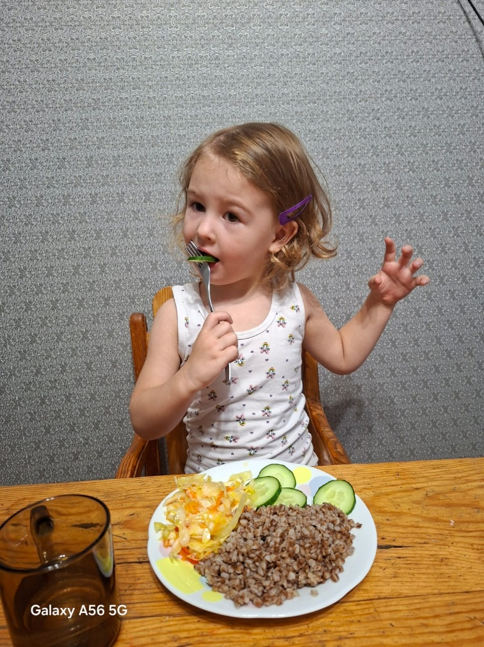
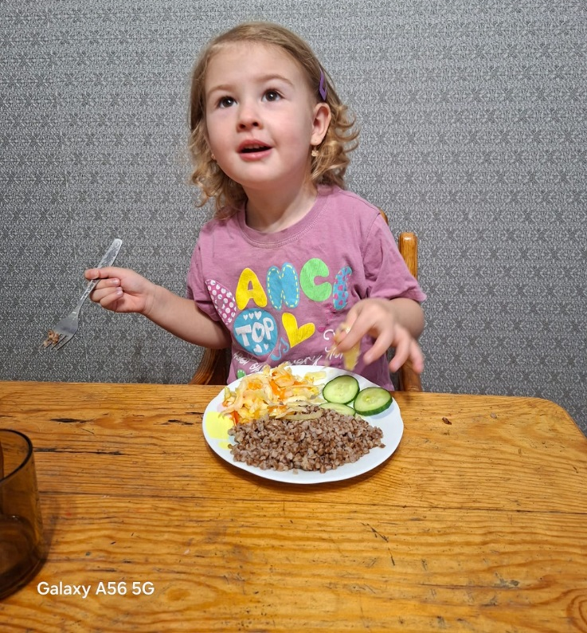
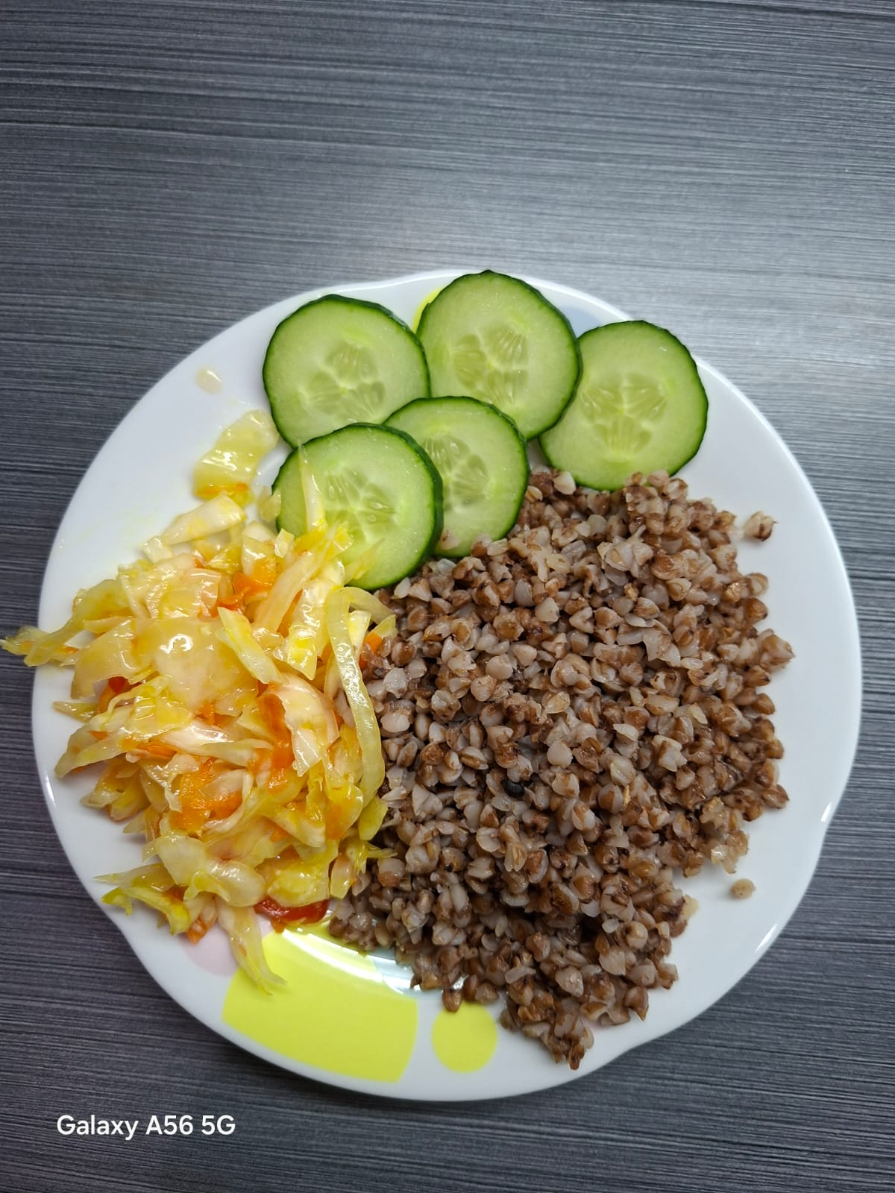
Что мы готовим дома
«Гречневая каша с овощами»
Семья Дуплинских

Slide 8
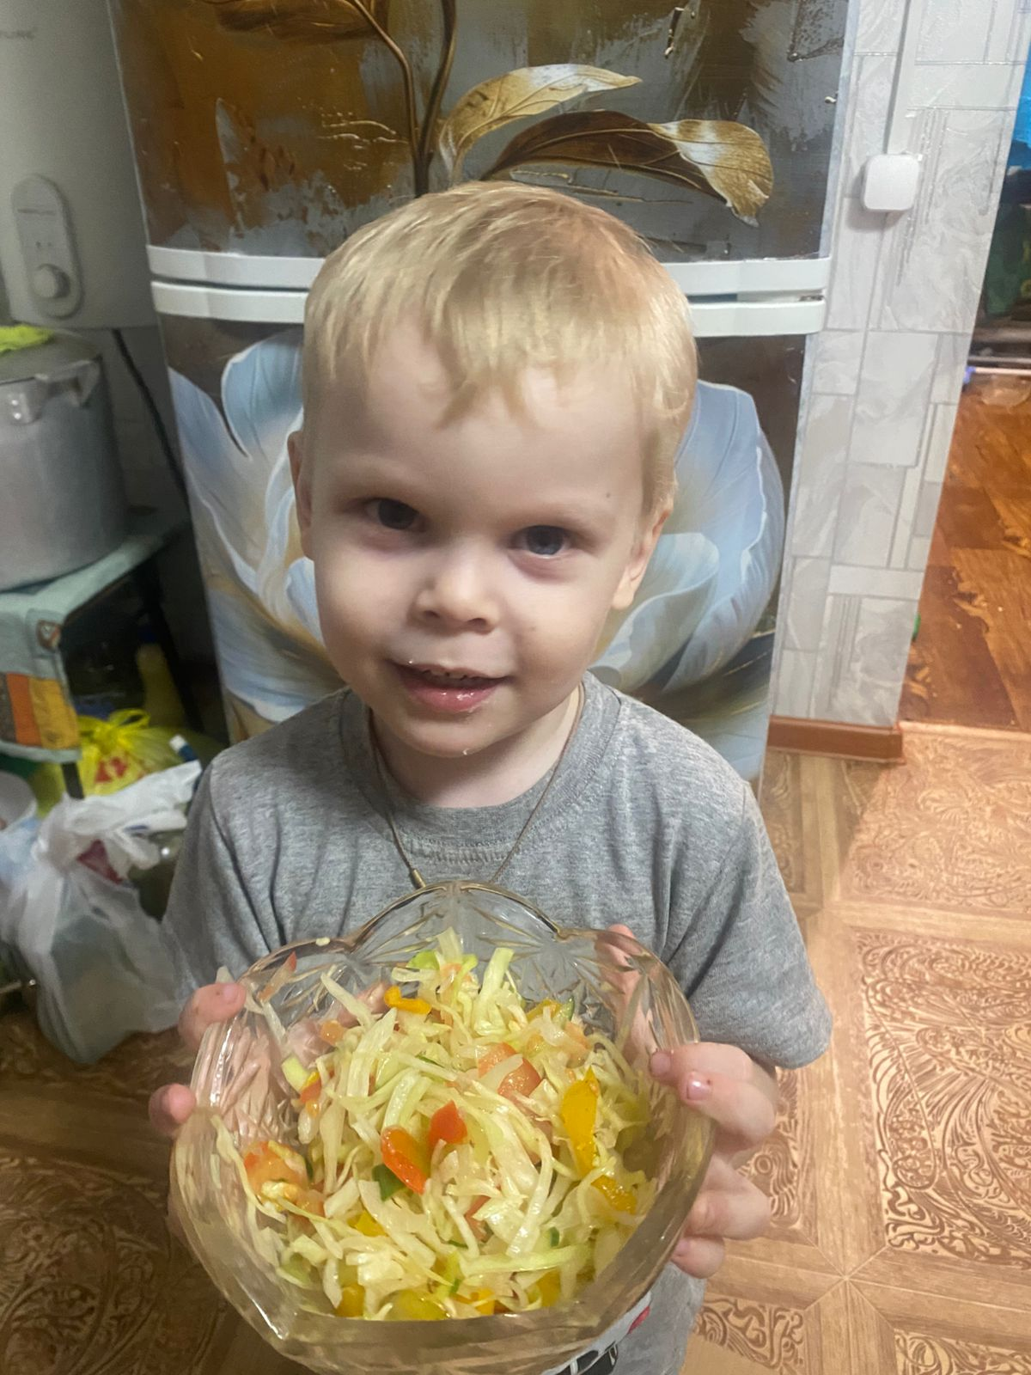
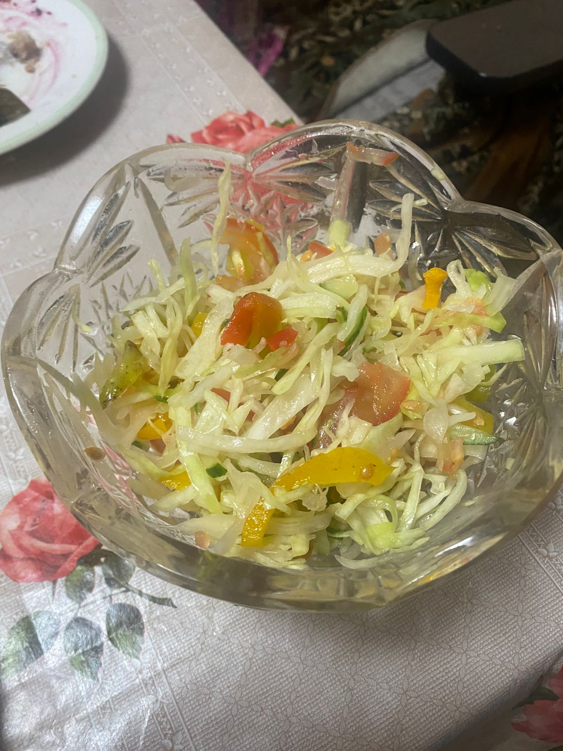
Что мы готовим дома
«Салат «Капуста с овощами»
Семья Овсянкиных

Slide 9
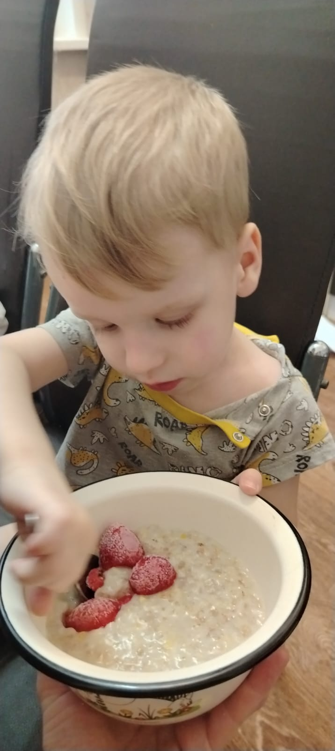
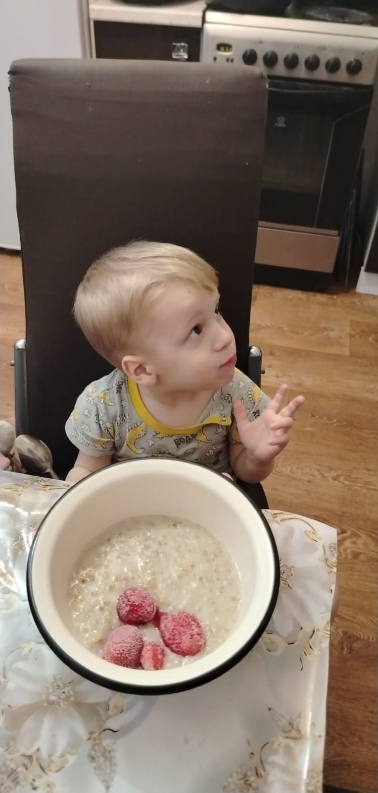
Что мы готовим дома
«Каша геркулес с клубникой»
Семья Чистяковых

Slide 10
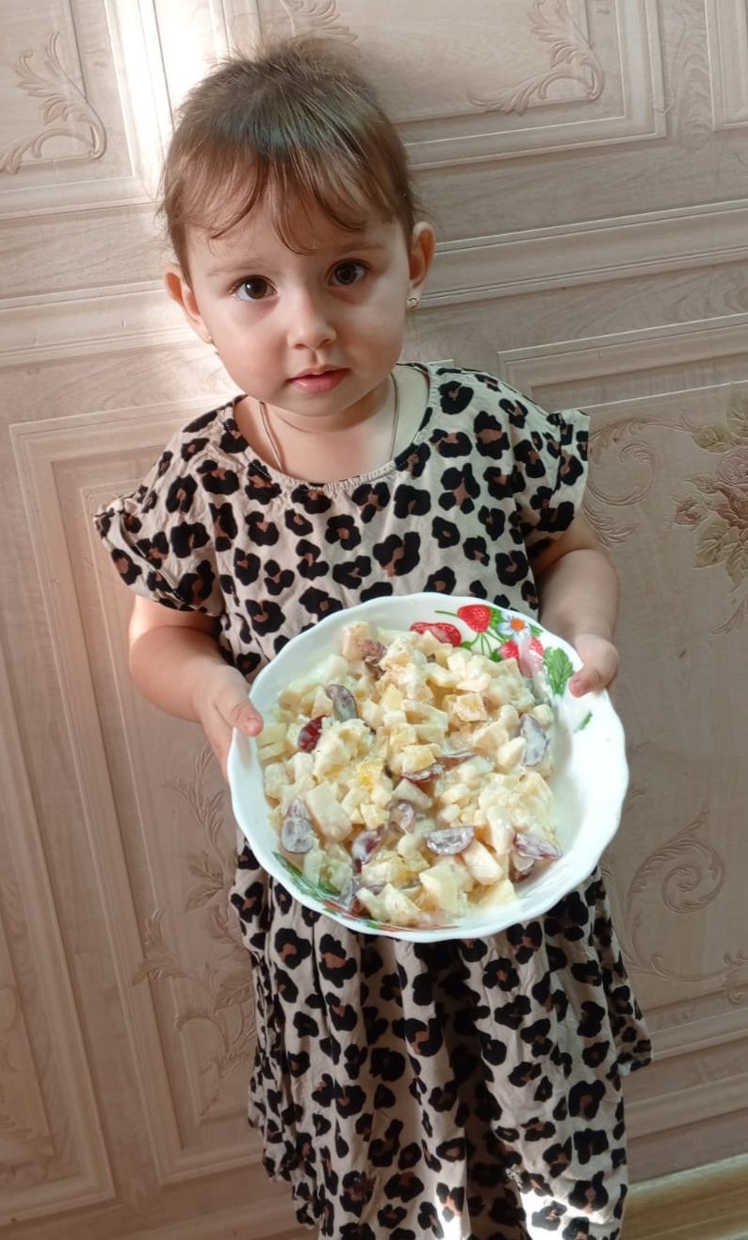
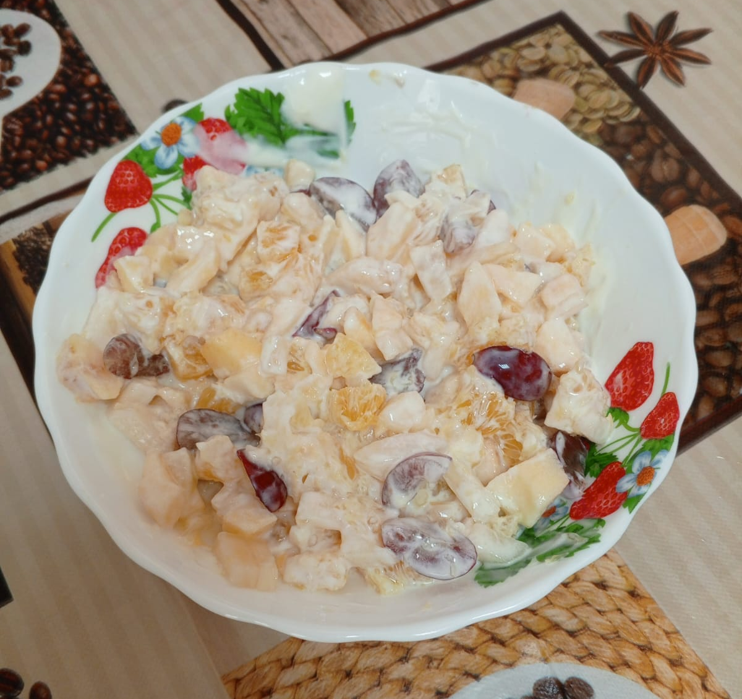
Что мы готовим дома
Салат «Фруктовый»
Семья Савенко

Slide 11

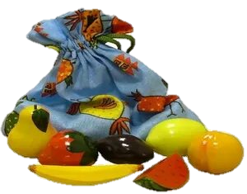
Игра «Чудесный мешочек»

Slide 12
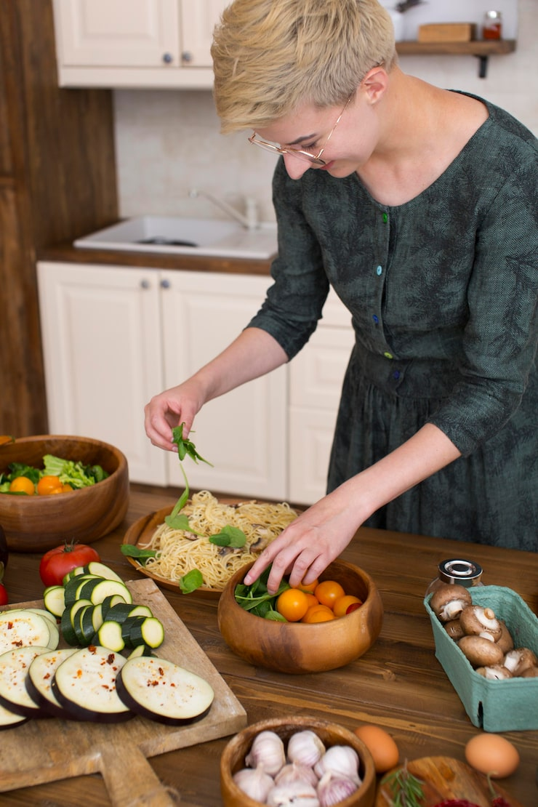
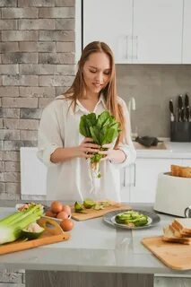
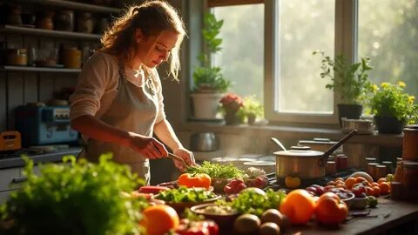
Готовим вместе

Slide 13
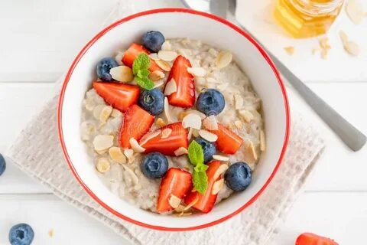
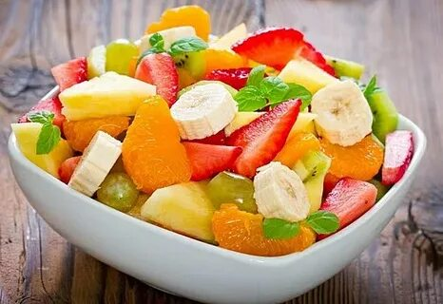
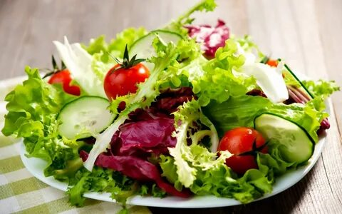
Презентация блюда

Slide 14




